Slide 1

TIẾNG VIỆT: TUẦN 27
ÔN TẬP GIỮA HỌC KÌ 2
Tiết : 5 + 6

Slide 2
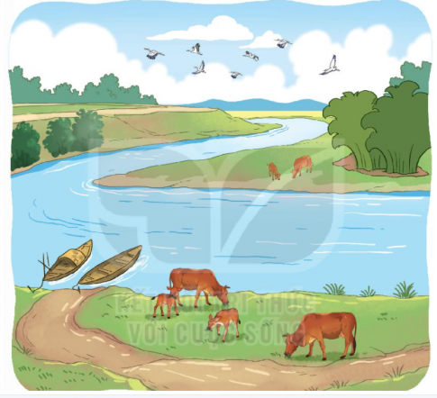
Bài 6. Quan sát tranh và tìm từ ngữ: a. Chỉ sự vật. M: Con thuyền b. Chỉ màu sắc của sự vật: M: nâu

Slide 3
THẢO LUẬN NHÓM 4

Slide 4
Từ ngữ chỉ sự vật | Từ ngữ chỉ màu sắc của sự vật
M: Con thuyền | nâu
Dòng sông
xanh biếc
Bầu trời
xanh thẳm
Mây
trắng
Con đường
nâu đất
Đàn cò
trắng
Bãi cỏ
xanh rờn
Đàn bò
vàng

Slide 5
Bài 7. Đặt 2- 3 câu với từ ngữ em tìm được.
M: Dòng sông uốn khúc quanh làng xóm.
Bức tranh vẽ cảnh làng quê rất đẹp. Dòng sông xanh biếc. Hai bên bờ sông, cỏ xanh mơn mởn. Đàn bò ung dung gặm cỏ.
Bức tranh rất đẹp. Bầu trời xanh trong. Những đám mây trắng trôi bồng bềnh.
Dòng sông uốn lượn như dải lụa đào. Đàn bò đang thung thăng gặm cỏ.

Slide 6
Bài 8. Chọn dấu câu phù hợp thay cho ô vuông.
Mặt trời thấy cô đơn buồn bã vì phải ở một mình suốt cả ngày Mặt trời muốn kết bạn với trăng sao Nhưng trăng sao còn bận ngủ để đêm thức dậy chiếu sáng cho mặt đất.
,
.
,
.
,

